Slide 1

INTEGRANTES:
Jorge Eduardo Castro Tristan
Guillermo Alejandro Camacho Martínez
Iván Emiliano Rodríguez Salazar
Jesús Eduardo Alvarado Ramos

Slide 2
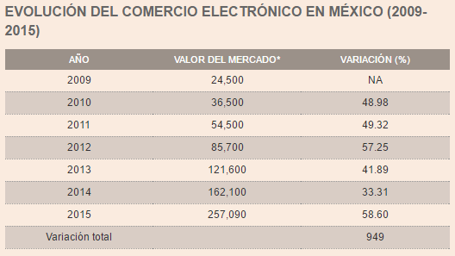
EL contenido digital es el futuro

Slide 3
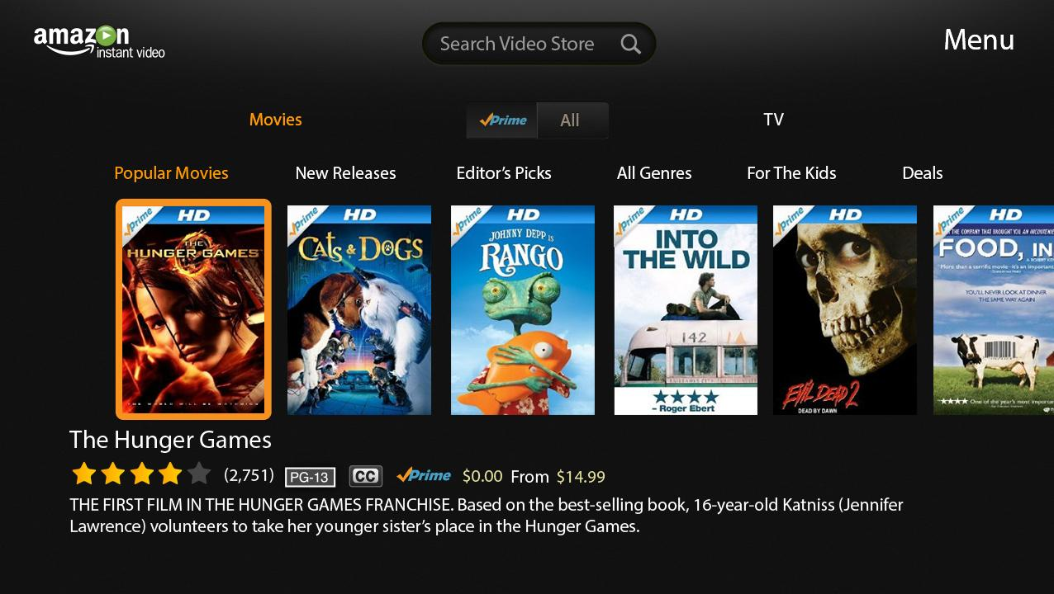
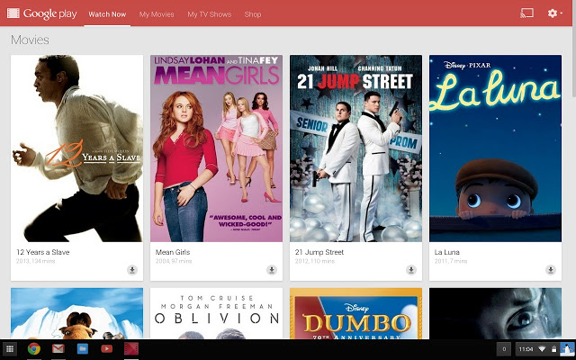
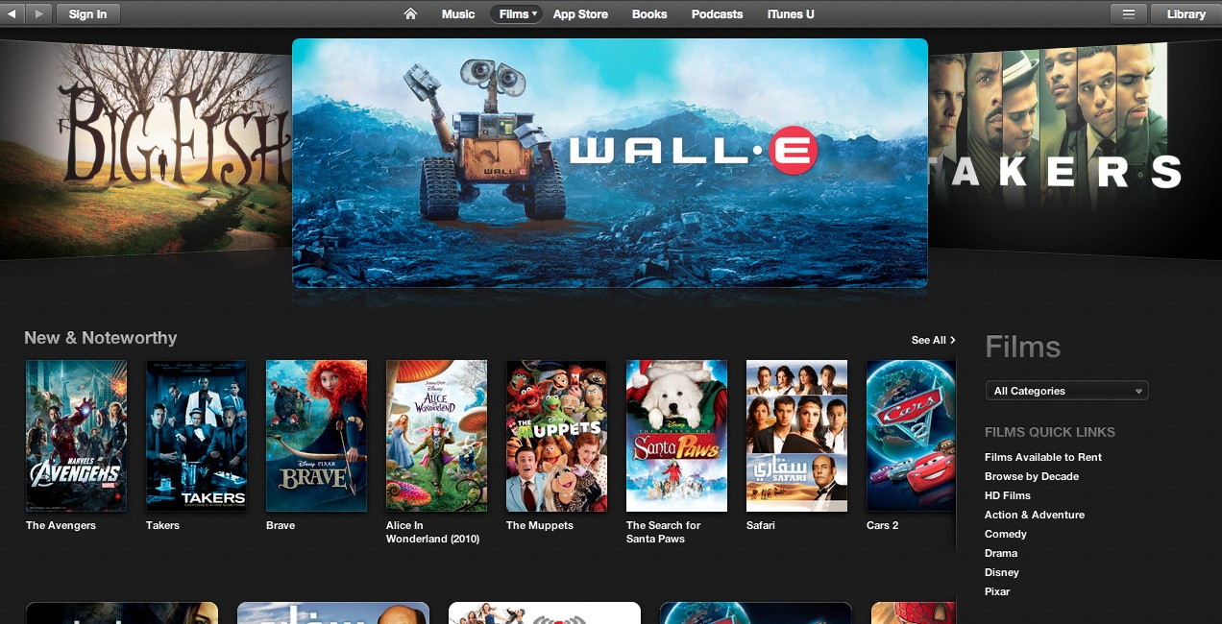

Slide 4

¿Qué ES MOVIEFY?
Nuestro servicio de gestión de bibliotecas atiende tanto a bibliotecas domesticas como organizacionales pequeñas. Nuestro software en línea le permite crear múltiples bibliotecas de películas, actualmente se planea ampliar la gestión a bibliotecas de libros, música y videojuegos.
Moviefy es el mejor sistema para catalogar su entretenimiento en línea.

Slide 5

Ventajas de usar moviefy
Mantener un control de su colección de películas.
Recordar con facilidad el argumento de la película.
Ser un experto en la película.
Saber todo sobre una película o sobre un actor/actriz con solo un par de clics.

Slide 6
Equipo de desarrollo
Jesús Eduardo Alvarado Ramos
- Diseño de la arquitectura e idea de la aplicación.
Guillermo Alejandro Camacho Martínez
- Desarrollo del Servlet en la aplicación.
Jorge Eduardo Castro Tristan
- Desarrollo de las vistas, ayuda en la lógica de los jsp, diseño de presentación y documentacion
Iván Emiliano Rodríguez Salazar
- Construcción de la base de datos y el DAO de la aplicación.

Slide 7
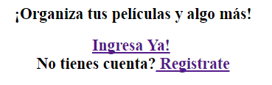
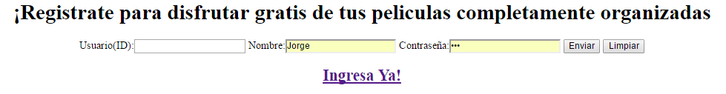
Nuestra aplicación
La aplicación aunque en fase de desarrollo es bastante funcional, actualmente para acceder es necesario registrarse y loguearse dentro de la pagina.

Slide 8
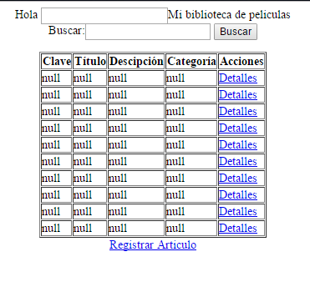
Nuestra aplicación
Cada película estará almacenada en nuestra aplicación web con una clave única, un titulo, descripción, categoría y acciones, en las cuales se desplegara mas información acerca de los cast de personajes, director, música, etc.

Slide 9
Diagramas
FilmsPOJO
-usuario : String -idUsuario : String -contraseña : String -titulo : String -descripcion : String -idArticulo : String -idCategoria : String -url_Imagen : String -categora : String
+getUsuario():String +setUsuario(usuario String):void +getIdUsuario():String +setIdUsuario(idUsuario String):void +getContraseña():String +setContraseña(contaseña String):void +getTitulo():String +setTitulo(titulo String):void +getDescripcion():String +setDescripcion(descrpcion String) : void +getIdArticulo():String +setIdArtuculo(idArticulo String):void +getIdCategoria():String +setIdCategoria(idCategoria String):void +getUrl_Imagen ():String +setUrl_Imagen(url_Imagen String):void +getCategoria():String +setCategoria(categoria String):void
FilmsDAO
-conexión : Conexión
abrirConexion(): void cerrarConexion(): void loguarse(fPOJO FilmsPOJO):boolean insertarUsuario(fPOJO FilmsPOJO): void buscar(fPOJO FilmsPOJO, sesión HttpSession):void buscarArtUsuario(fPOJO FilmsPOJO, sesión HttpSession):void insertarArticulo(fPOJO FilmsPOJO, sesión HttpSession):void

